Slide 1
Он поэт родной земли

Slide 4
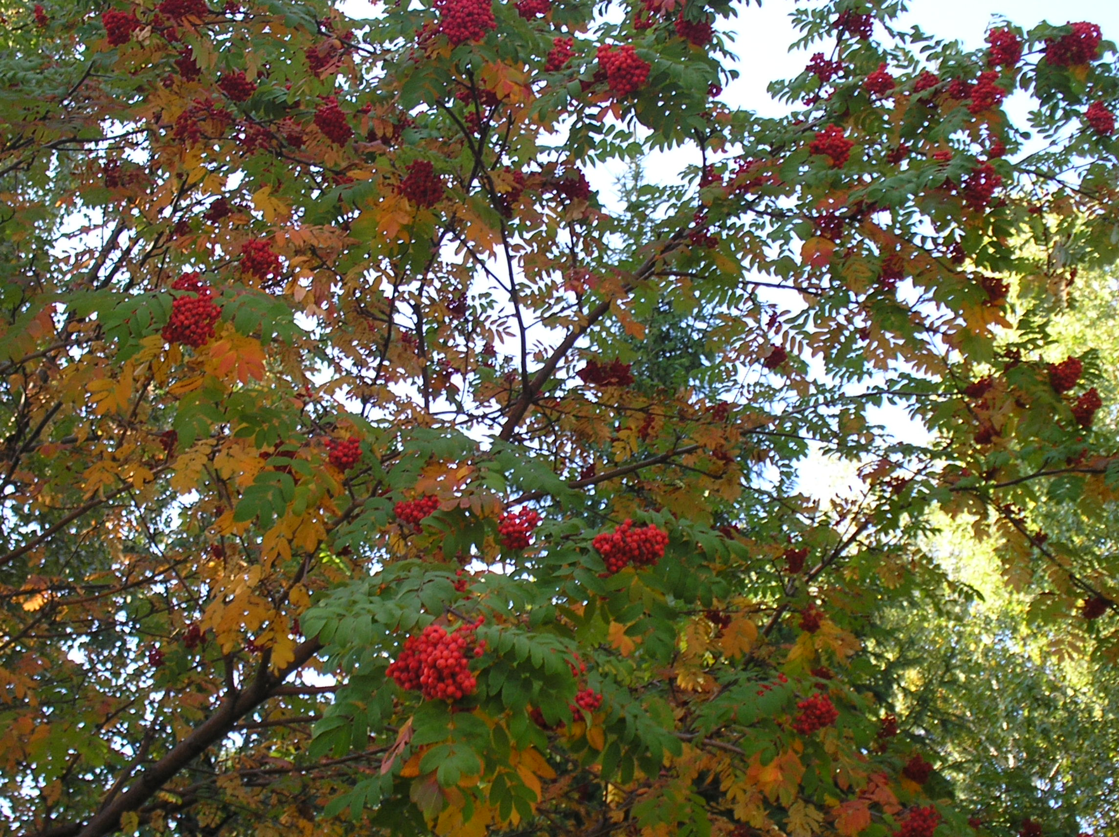

Slide 5
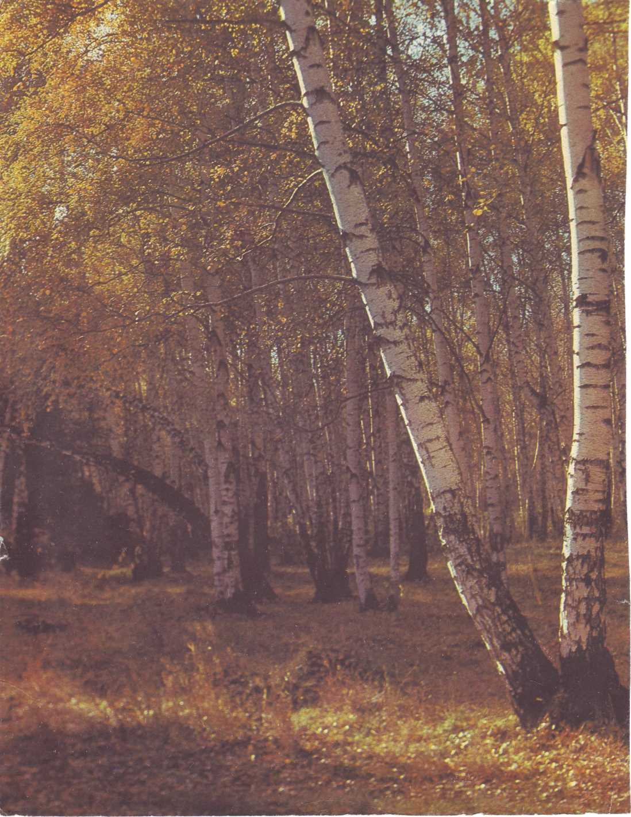

Slide 6
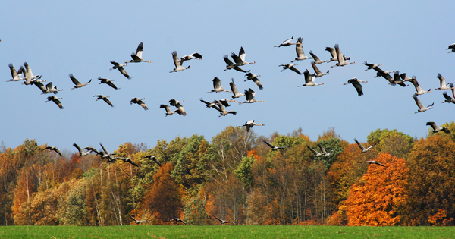

Slide 9
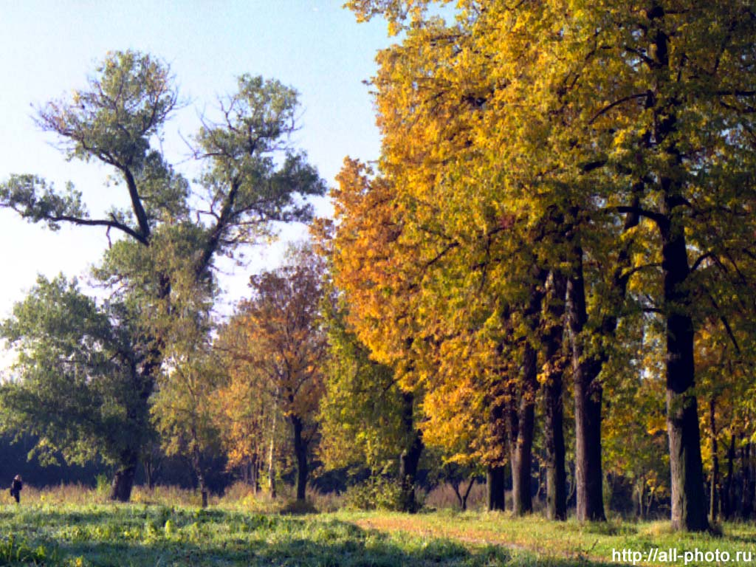

Slide 11
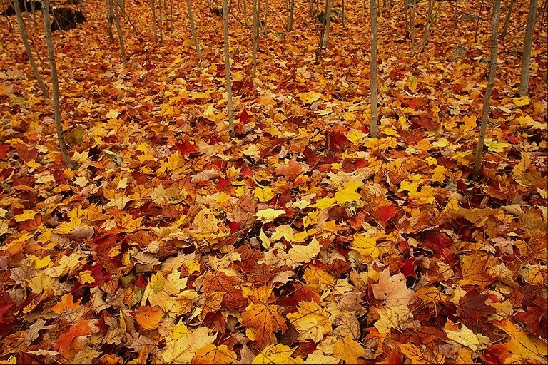

Slide 14
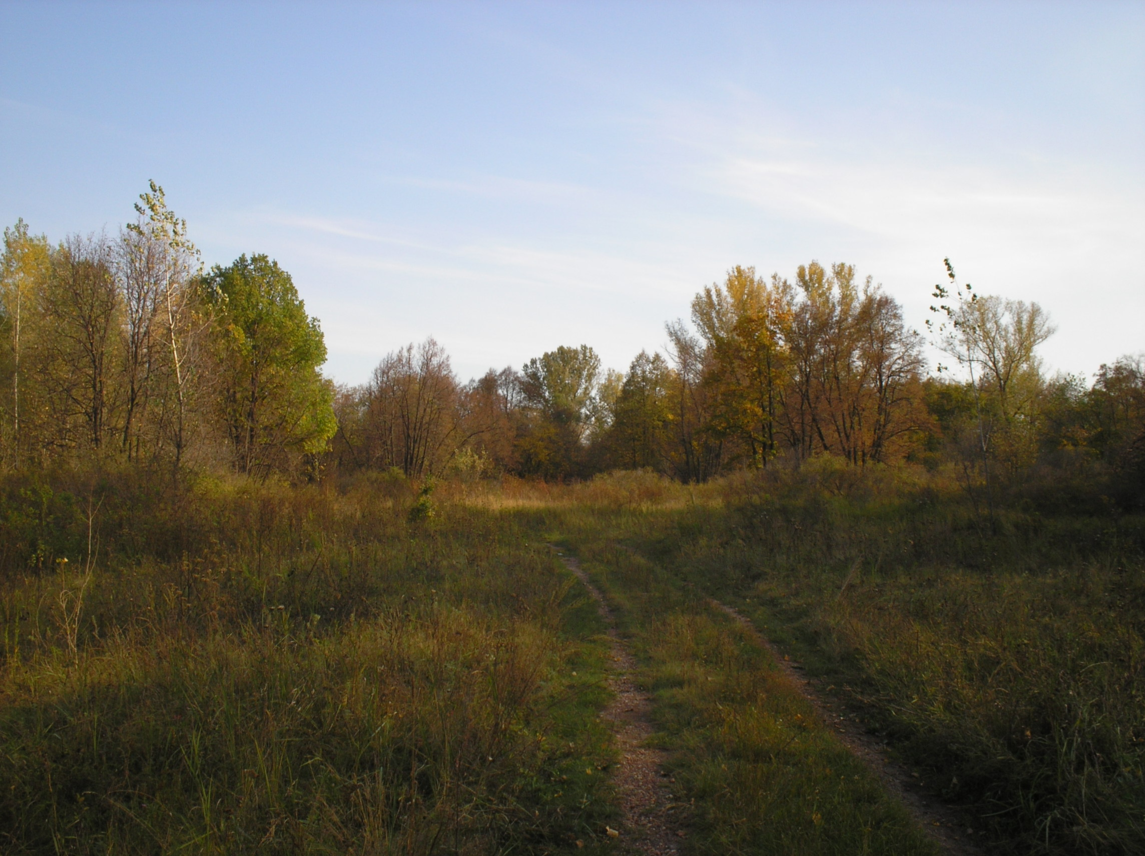

Slide 15
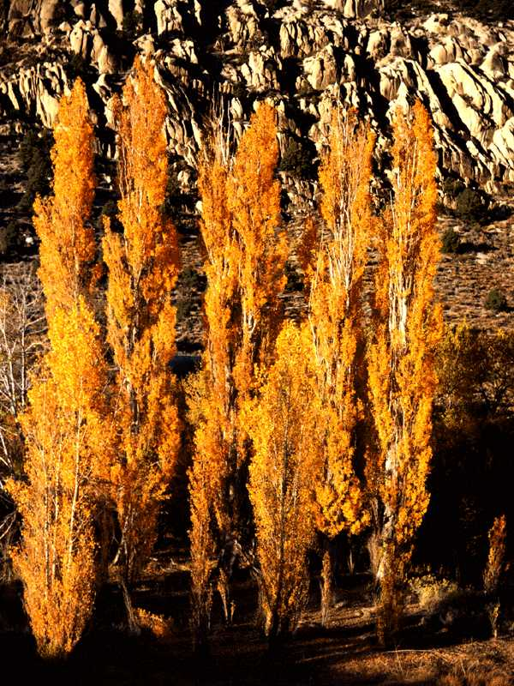

Slide 16
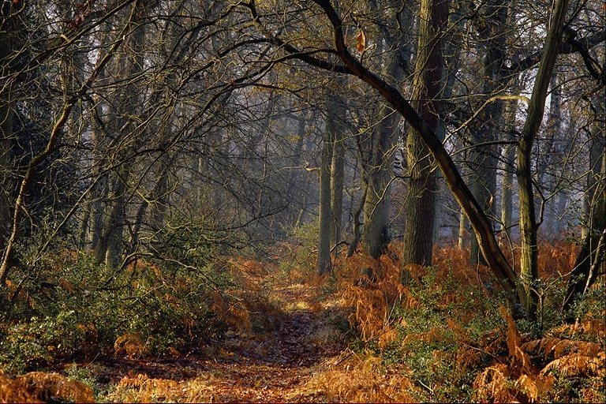

Slide 19
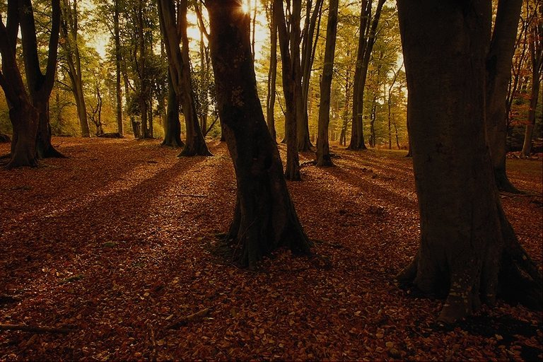

Slide 25
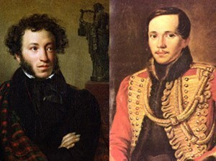
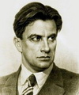
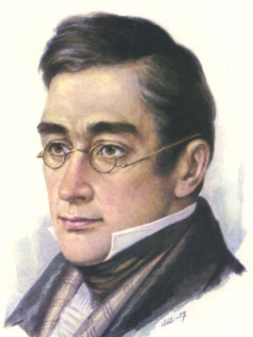
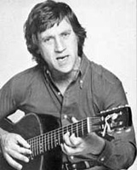
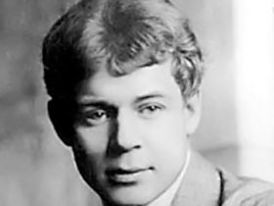

Slide 27
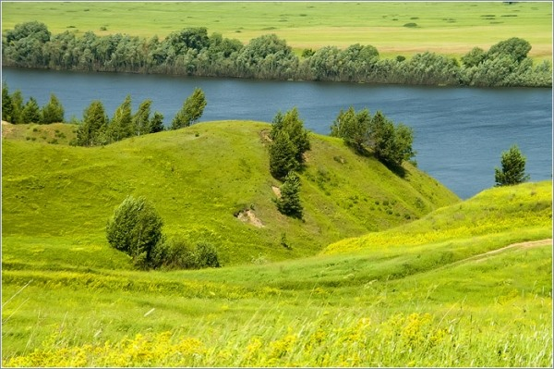
Село
Константиново
Его окрестности

Slide 28
Из воспоминаний сестры С.Есенина:
«В нашем Константинове не было ничего примечательного. Это было тихое, чистое, утопающее в садах село… Раздольны, красивы наши луга. Вдали, в дымке, синеют леса; воздух чист и прозрачен…»

Slide 29
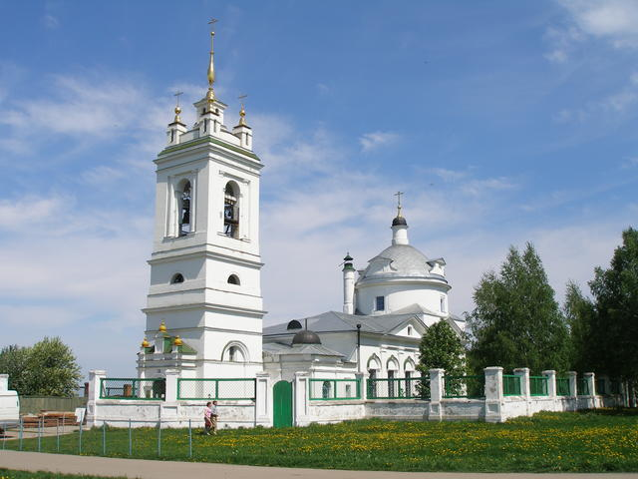

Slide 30
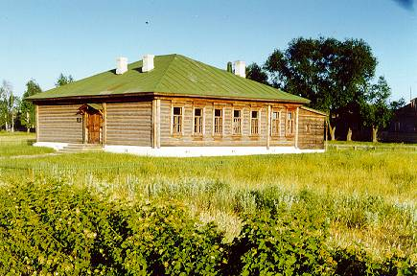

Slide 31
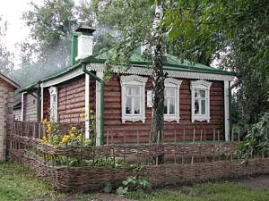

Slide 32
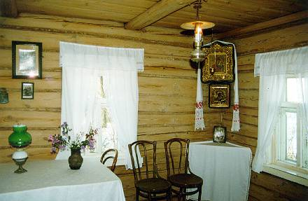

Slide 34
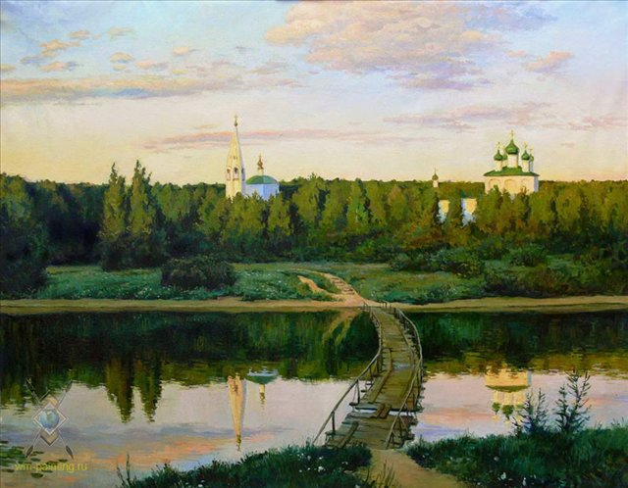

Slide 35
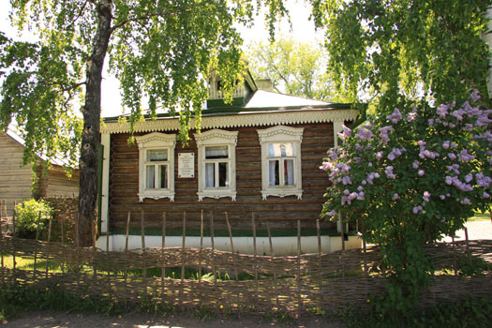

Slide 36
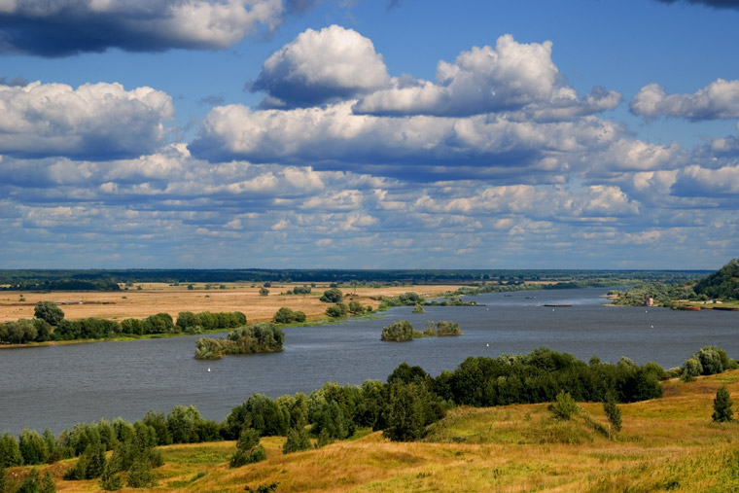

Slide 44
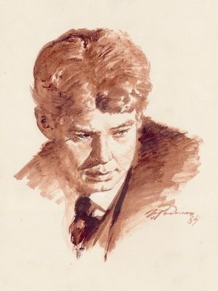

Slide 45
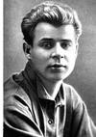
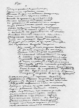
1916. Выходит первый сборник стихов «Радуница».

Slide 47
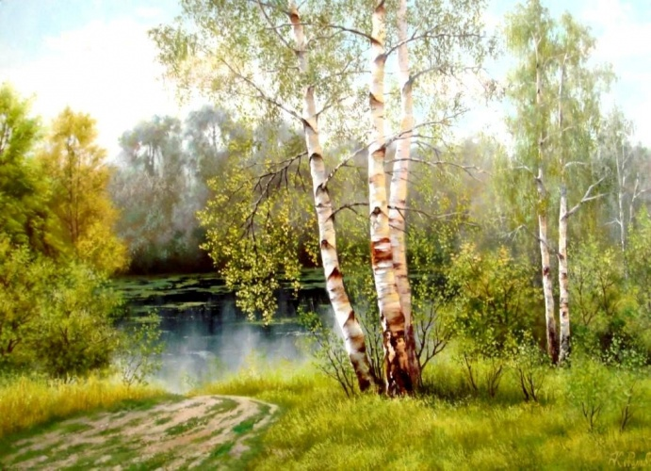

Slide 52
Женщины Есенина…
Лидия Ивановна Кашина
Анна Романовна Изряднова
Зинаида Николаевна Райх
Айседора Дункан
Софья Андреевна Толстая…

Slide 53
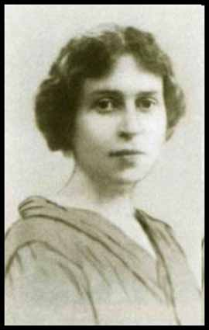
1925. Поэма «Анна Снегина». Прототипом Снегиной явилась Лидия Кашина, помещица из Константиново.

Slide 54
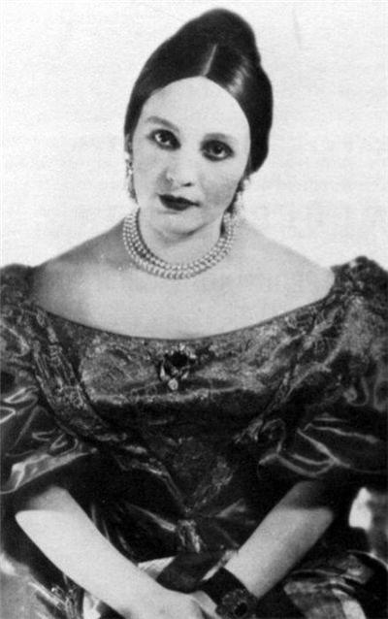
Зинаида Николаевна Райх

Slide 55
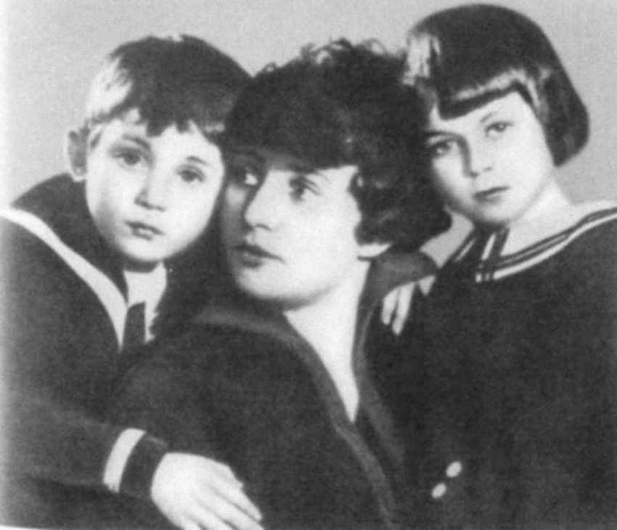

Slide 56
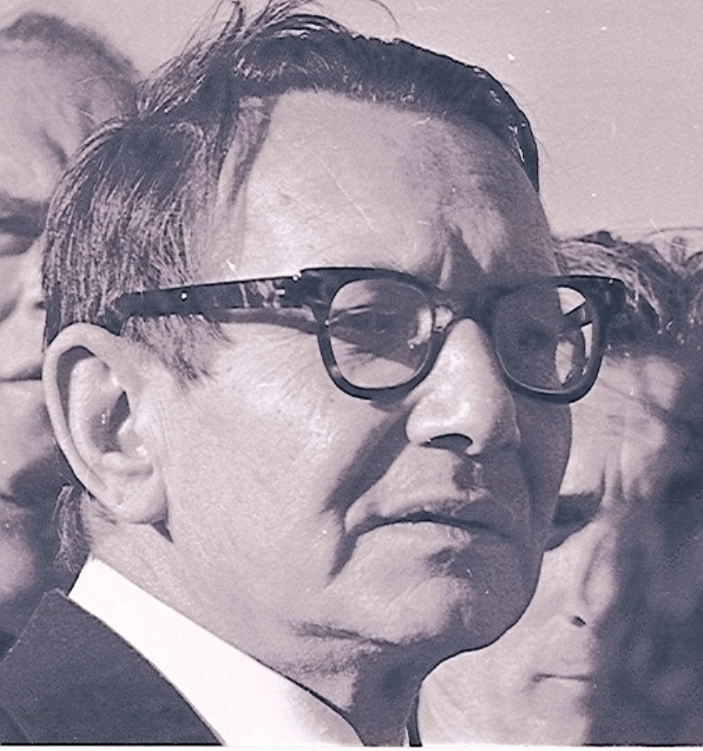
Юрий Изряднов-Есенин

Slide 57
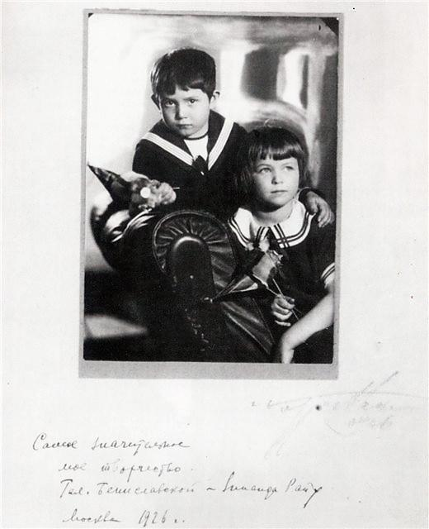
Татьяна и Константин Есенины

Slide 58
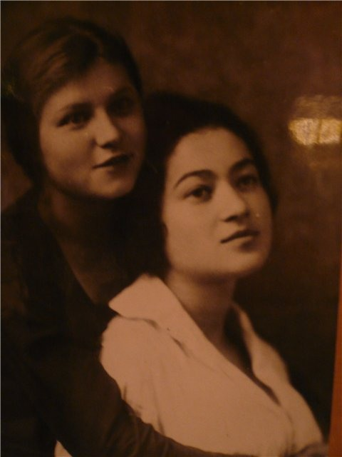
Сёстры Есенина- Александра и Татьяна

Slide 61
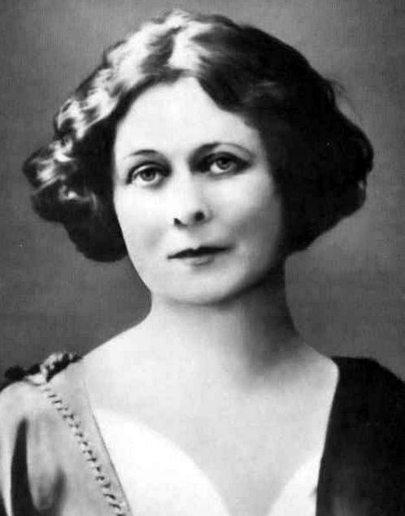
Айседора Дункан

Slide 62
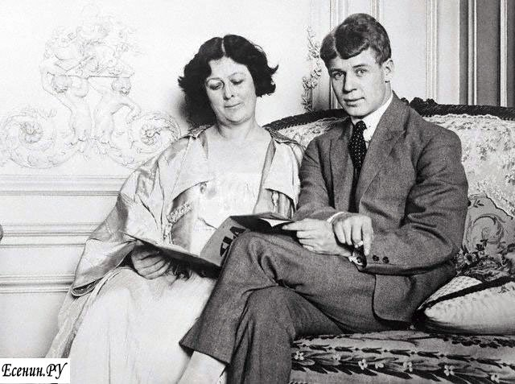

Slide 63
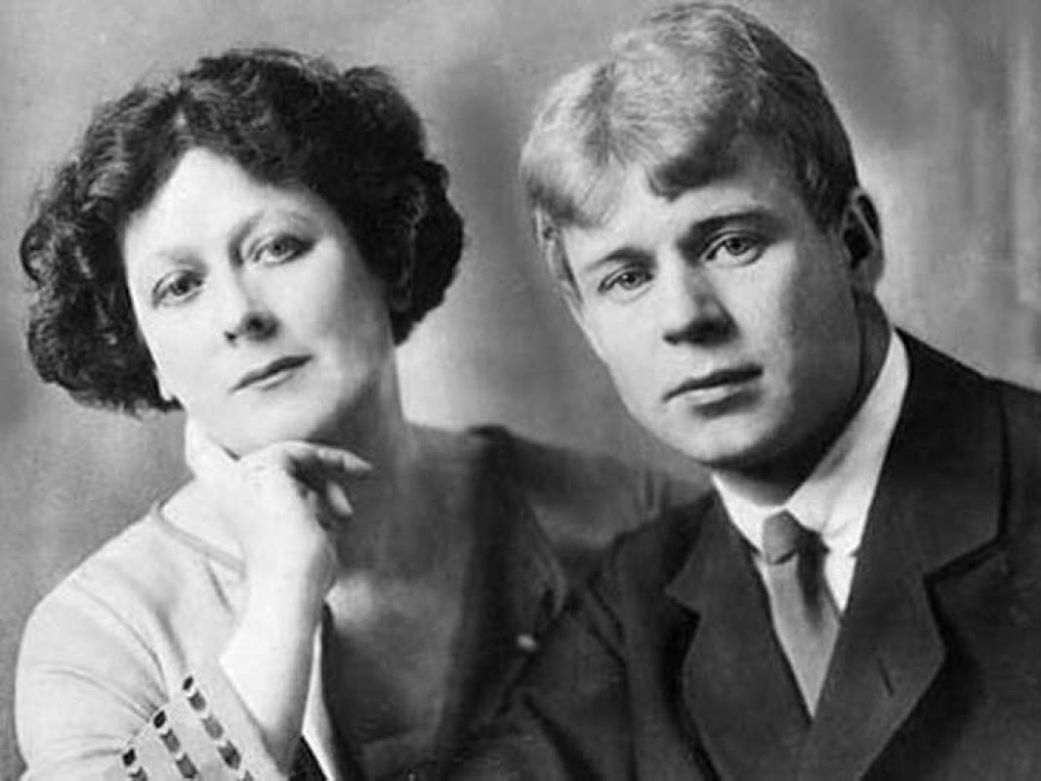

Slide 64
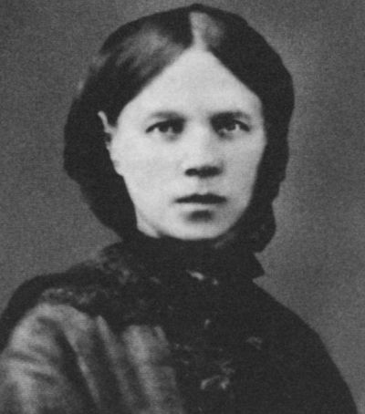
Софья Толстая

Slide 65
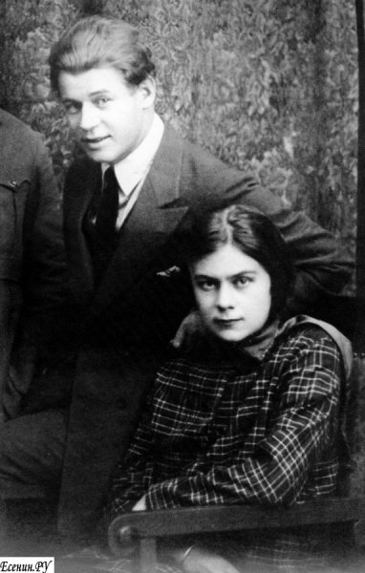

Slide 66
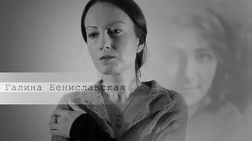
Галина Бениславская

Slide 68
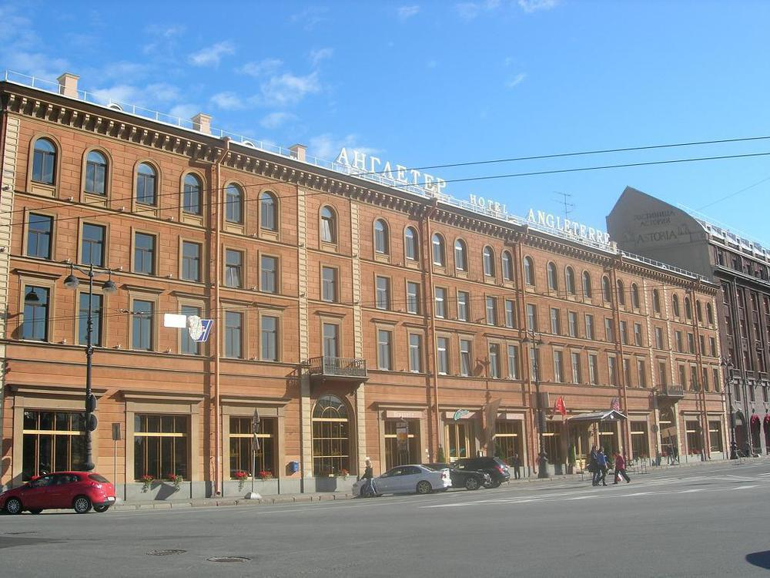

Slide 69
Трагическая гибель Есенина.
28 декабря 1925 года в гостинице «Англетер» в Ленинграде оборвалась жизнь Есенина, предполагают, что он был убит. Убийство было представлено как самоубийство.
Сегодня этому факту есть множество подтверждений.

Slide 74
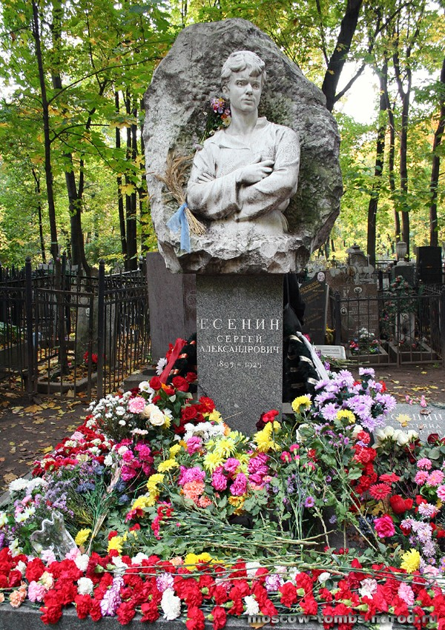
Похоронен 31 декабря 1925 года в г. Москва на Ваганьковском кладбище.

